Slide 1

EL CONCEJO DEL GOBIERNO AUTÓNOMO DESCENTRALIZADO MUNICIPAL SAN CRISTÓBAL DE PATATE
RENDICIÓN DE CUENTAS AÑO 2021

Slide 2
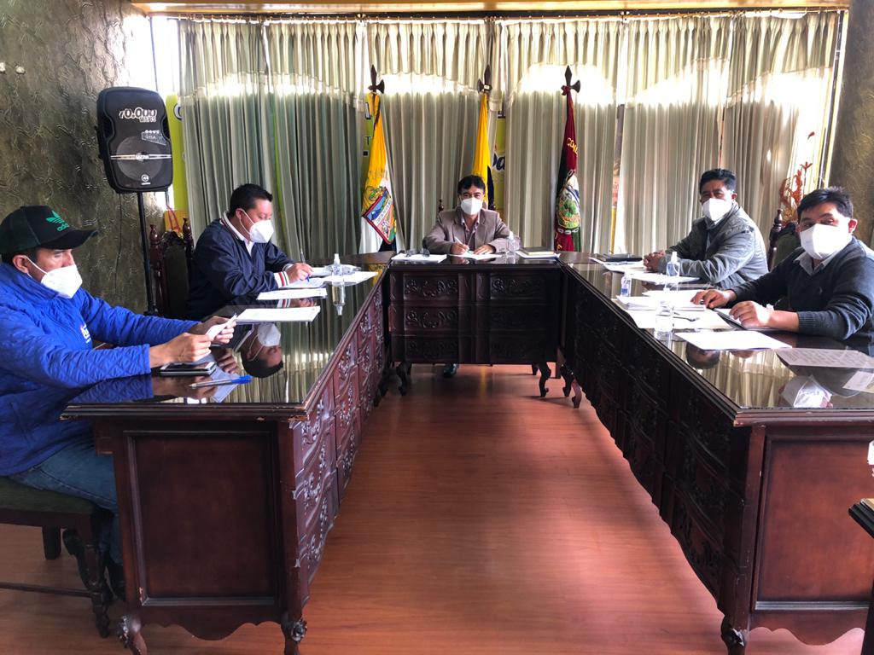
Foto concejales

Slide 3
ART. 58.-ATRIBUCIONES DE LOS CONCEJALES O CONCEJALAS
Serán responsables ante la ciudadanía y las autoridades competentes por sus acciones u omisiones en el cumplimiento de sus atribuciones, estarán obligados a rendir cuentas a sus mandantes y gozarán de fuero de corte provincial. Tienen las siguientes atribuciones:

Slide 4
Intervenir con voz y voto en las sesiones y deliberaciones del concejo municipal;
Presentar proyectos de ordenanzas cantonales, en el ámbito de su competencia del gobierno autónomo descentralizado municipal;
Intervenir en el consejo cantonal de planificación y en las comisiones, delegaciones y representaciones que designe el concejo municipal; y,
Fiscalizar las acciones del ejecutivo cantonal de acuerdo con este Código y la ley

Slide 6
PARTICIPACIÓN EN LAS SESIONES DEL CONCEJO MUNICIPAL
LOS CONCEJALES Y CONCEJALAS DEL GAD MUNICIPAL, HEMOS SIDO PARTICIPES DE:
39 SESIONES ORDINARIAS
162 RESOLUCIONES
11 SESIONES EXTRAORDINARIAS
20 RESOLUCIONES

Slide 7
Sesiones de las comisiones permanentes, conforme lo estipula el articulo 326 de COOTAD se ha emitido las diferentes conclusiones y recomendaciones para que documentadamente sirva de base para la toma de decisiones del concejo municipal en pleno.

Slide 8
DE ACUERDO A LAS NECESIDADES GENERADAS POR LOS TÉCNICOS SE HA REALIZADO.
COMISIÓN DE AVALÚOS Y CATASTROS
4 INFORMES
COMISIÓN DE CULTURA Y DEPORTES
2 INFORMES
COMISIÓN DE EQUIDAD Y GENERO
3 INFORMES
COMISIÓN DE LEGISLACIÓN Y FISCALIZACIÓN
24 INFORMES
COMISIÓN DE SERVICIOS PÚBLICOS
7 INFORMES
COMISIÓN DE PLANIFICACIÓN Y PRESUPUESTO
8 INFORMES
COMISIÓN DE OBRAS PUBLICAS
3 INFORMES
COMISIÓN DE DESARROLLO SOCIAL Y TURISMO
1 INFORME
COMISIÓN DE ORDENAMIENTO TERRITORIAL
1 INFORME
INFORMES FISCALIZACIÓN 3

Slide 9
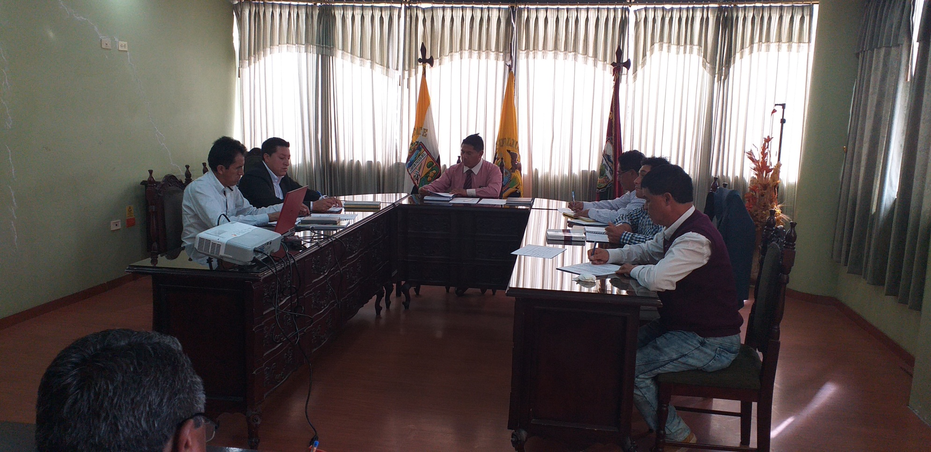
ORDENANZAS APROBADAS

Slide 10
ORDENANZAS APROBADAS
1.- ORDENANZA SUSTITUTIVA PARA LA GESTIÓN, PROMOCIÓN Y DIFUSIÓN DEL DESARROLLO TURÍSTICO, CULTURAL Y DEPORTIVO DEL CANTÓN PATATE.
2.- ORDENANZA QUE ESTABLECE LA COMPENSACIÓN ECONÓMICA PARA EL PERSONAL DEL CUERPO DE BOMBEROS DEL CANTÓN PATATE.
3.- ORDENANZA QUE REGULA LA FORMACIÓN DE LOS CATASTROS PREDIALES URBANOS Y RURALES, PARA LA DETERMINACIÓN, ADMINISTRACIÓN Y RECAUDACIÓN DEL IMPUESTO A LOS PREDIOS URBANOS Y RURALES PARA EL BIENIO 2022-2023 DEL CANTÓN PATATE.
4.- ORDENANZA QUE APRUEBA EL PRESUPUESTO PARA EL EJERCICIO ECONÓMICO 2022.

Slide 11
FISCALIZACIÓN

Slide 12
COMISIÓN DE AVALÚOS Y CATASTROS
LEGALIZACIÓN DE LOS BIENES INMUEBLES MOSTRENCOS A FAVOR DEL GOBIERNO AUTÓNOMO DESCENTRALIZADO DE SAN CRISTÓBAL DE PATATE
ORDENANZA QUE REGULA LA FORMACIÓN DE LOS CATASTROS PREDIALES URBANOS Y RURALES, PARA LA DETERMINACIÓN, ADMINISTRACIÓN Y RECAUDACIÓN DEL IMPUESTO A LOS PREDIOS URBANOS Y RURALES PARA EL BIENIO 2020-2021 DEL CANTÓN PATATE
CUMPLIMIENTO DEL ACUERDO MINISTERIAL 017-20 DEL MIDUVI, CON RESPECTO A LA NORMA TÉCNICA PARA LA FORMACIÓN, ACTUALIZACIÓN Y MANTENIMIENTO DEL CATASTRO URBANO Y RURAL Y SU VALORACIÓN, EN ESPECIAL SE CUMPLIMIENTO CON LAS DISPOSICIONES TRANSITORIAS.

Slide 13
COMISIÓN DE CULTURA Y DEPORTES
CONDECORACIONES: “AL MÉRITO CIENTÍFICO”, “AL MÉRITO AGRÍCOLA”, “AL MÉRITO CULTURAL, INTELECTUAL Y EDUCATIVO”, “AL MÉRITO DEPORTIVO”, Y “AL SERVICIO MUNICIPAL
LIGA DEPORTIVA CANTONAL DE PATATE Y EL GADMSC DE PATATE, UTILIZAR LOS ESTADIOS MUNICIPALES Y A LA VEZ PUEDA GESTIONAR ANTE EL MINISTERIO DEL DEPORTE LAS ASIGNACIONES QUE SE PUEDA ADQUIRIR PARA RESTAURAR LOS ESCENARIOS DEPORTIVOS DEL CANTÓN.
SE INVIERTA LOS RECURSOS ASIGNADOS PARA MEJORAMIENTO Y RECUPERACIÓN DE LOS ESCENARIOS DEPORTIVOS DEL CANTÓN.
ADQUIRIR UNA MAQUINA CORTADORA DE CÉSPED PARA PODER DAR MANTENIMIENTO DE LOS ESTADIOS DEL CANTÓN.

Slide 14
COMISIÓN DE EQUIDAD Y GENERO
RECOMIENDA, QUE SE PROVEA DE UN ESPACIO MÁS ADECUADO PARA EL FUNCIONAMIENTO DE LA JUNTA CANTONAL DE PROTECCIÓN DE DERECHOS DEL CANTÓN PATATEY QUE DE MANERA INMEDIATA SE LLENE LA VACANTE DE LA JUNTA CANTONAL DE PROTECCIÓN DE DERECHOS DEL CANTÓN PATATE, CUMPLIENDO CON LA ORDENANZA DE CREACIÓN, ORGANIZACIÓN Y FUNCIONAMIENTO DE LA JUNTA CANTONAL DE PROTECCIÓN DE DERECHOS DEL CANTÓN PATATE.

Slide 15
COMISIÓN DE LEGISLACIÓN Y FISCALIZACIÓN
RECOMIENDA, CUMPLIR ORDENANZA QUE REGULA LA CIRCULACIÓN VEHICULAR EN LA ZONA URBANA DEL CANTÓN PATATE DURANTE LOS FINES DE SEMANA Y FERIADOS.
ANALISIS ORDENANZA QUE REGULA LOS ESPECTÁCULOS PÚBLICOS, LA APERTURA DE BARES, DISCOTECAS, CENTROS DE DIVERSIONES, EXPENDIO DE BEBIDAS, ACTIVIDADES FÍSICAS EN LUGARES CERRADOS Y ACTIVIDADES ECONÓMICAS, EN EL MARCO DEL MANEJO DE LA PANDEMIA COVID -19 EN EL CANTÓN PATATE
RECOMIENDA CONTROL AMBIENTAL POR PARTE DEL GOBIERNO PROVINCIAL, DE LAS AVÍCOLAS EXISTENTES DENTRO DEL CANTÓN PATATE
RECIOMIENDA CUMPLIMIENTO DE LAS RESOLUCIONES DEL CONCEJO SOBRE EMERGENCIA DECLARADA POR EL INVIERNO EN EL MES DE JUNIO DEL AÑO 2019, Y LOS PROCESOS QUE LA MUNICIPALIDAD COMO INSTITUCIÓN ADEUDA, POR LAS ADQUISICIONES REALIZADAS A LOS DIFERENTES PROVEEDORES.

Slide 16
ORDENANZA SUSTITUTIVA PARA LA GESTIÓN, PROMOCIÓN Y DIFUSIÓN DEL DESARROLLO TURÍSTICO, CULTURAL Y DEPORTIVO DEL CANTÓN PATATE.
RECOMIENDA SOLICITAR A TRAVÉS DE ALCALDÍA, A LA ANT, EL ESTUDIO CON EL CUAL SE APROBÓ EL PERMISO DE OPERACIÓN DE LA COMPAÑÍA SUCRETRANS S.A. Y TEMAS INHERENTES PARA RESOLUCIONES.
REGULARIZACIÓN DE LOS BIENES PÚBLICOS QUE SE ENCUENTRAN SIN SUS ESCRITURAS
RECOMIENDA DOTAR DE INFRAESTRUCTURA Y MOBILIARIO PARA FUNCIONAMIENTO DE LA JUNTA CANTONAL DE PROTECCIÓN DE DERECHOS

Slide 17
ANÁLISIS DE LAS ÁREAS VERDES QUE SE HAN ENTREGADO AL GAD
CUMPLIMIENTO DE PROYECTOS A EJECUTARSE, DEBAN SER DEBIDAMENTE JUSTIFICADOS
SE ANALIZA ORDENANZA DE CONTRIBUCIÓN ESPECIAL DE MEJORAS

Slide 18
COMISIÓN DE SERVICIOS PÚBLICOS
RECOMIENDA SE JUSTIFIQUE PORQUE NO SE HA APLICADO LA ORDENANZA QUE REGULA EL USO Y OCUPACIÓN DEL ESPACIO Y LA VÍA PUBLICA, ASÍ COMO EL FUNCIONAMIENTO Y ADMINISTRACIÓN DE CENTROS DE COMERCIALIZACIÓN, MERCADOS PLAZAS FERIAS MUNICIPALES DEL CANTÓN PATATE.
QUIEN AUTORIZÓ A LOS VIGILANTES SEGUROS REALIZAR TRABAJOS Y COBROS EN EL ESPACIO PÚBLICO DONDE SE ENCUENTRA CONSTRUYENDO EL CENTRO DE COMERCIALIZACIÓN TAITA TILLE.
SE HAGA LOS TRAMITES ADMINISTRATIVOS PARA RECIBIR OBRAS DE FORMA DEFINITIVA.
SE COORDINE PARA EJECUTAR LOS CONVENIOS CON EL MIESS
LA DOTACIÓN DE SERVICIO DE AGUA POTABLE.

Slide 19
COMISIÓN DE PLANIFICACIÓN Y PRESUPUESTO
ANÁLISIS LIQUIDACIÓN PRESUPUESTARIA.
REFORMAS PRESUPUESTARIAS
ELABORACIÓN DEL PRESUPUESTO
JUSTIFICATIVOS PARA LA ADQUISICIÓN DE LA PLANTA ADOQUINERA
JUSTIFICATIVOS DE LA OBRA DE TAITA TILLE

Slide 20
COMISIÓN DE OBRAS PUBLICAS
JUSTIFICATIVOS DE LA OBRA DE TAITA TILLE, SE SOLICITA ESTUDIOS Y MODELO DE GESTION
SE SOLICITA INFORMACION SOBRE HURTO Moto Marca Honda Placas EA387C como de la computadora y el tablero control de cabina de la excavadora marca Hyundai, Y SE SOLICITO SE DE CUMPLIMIENTO CON LO ESTIPULADO EN EL REGLAMENTO DE BIENES DEL SECTOR PUBLICO

Slide 21
COMISIÓN DE DESARROLLO SOCIAL Y TURISMO
ORDENANZA QUE REGULA LOS VALORES POR OTORGAMIENTO DE LA LICENCIA ÚNICA ANUAL DE FUNCIONAMIENTO DE LOS ESTABLECIMIENTOS TURÍSTICOS (LUAF) EN EL CANTÓN PATATE

Slide 22
INFORMES GENERALES FISCALIZACIÓN
RECOMIENDA QUE SE REALICE LAS GESTIONES ADMINISTRATIVAS NECESARIAS PARA PROCEDER A RECIBIR LA OBRA DEL PARQUE ACUATICO EN SU TOTALIDAD Y DE IGUAL FORMA SE PROCEDA CON LOS PROCEDIMIENTOS ADMINISTRATIVOS NECESARIOS PARA EL FUNCIONAMIENTO DE LA MISMA.
SE SOLICITA INFORMES OBRA TAITA TILLE
RECOMIENDA Y SE SOLICITA QUE SE REALICE LAS GESTIONES ADMINISTRATIVAS NECESARIAS PARA PROCEDER A RECUPERAR LA POSESIÓN DE TODOS LOS BIENES MUNICIPALES QUE SE ENCUENTREN INVADIDOS POR PARTICULARES
2

Slide 23
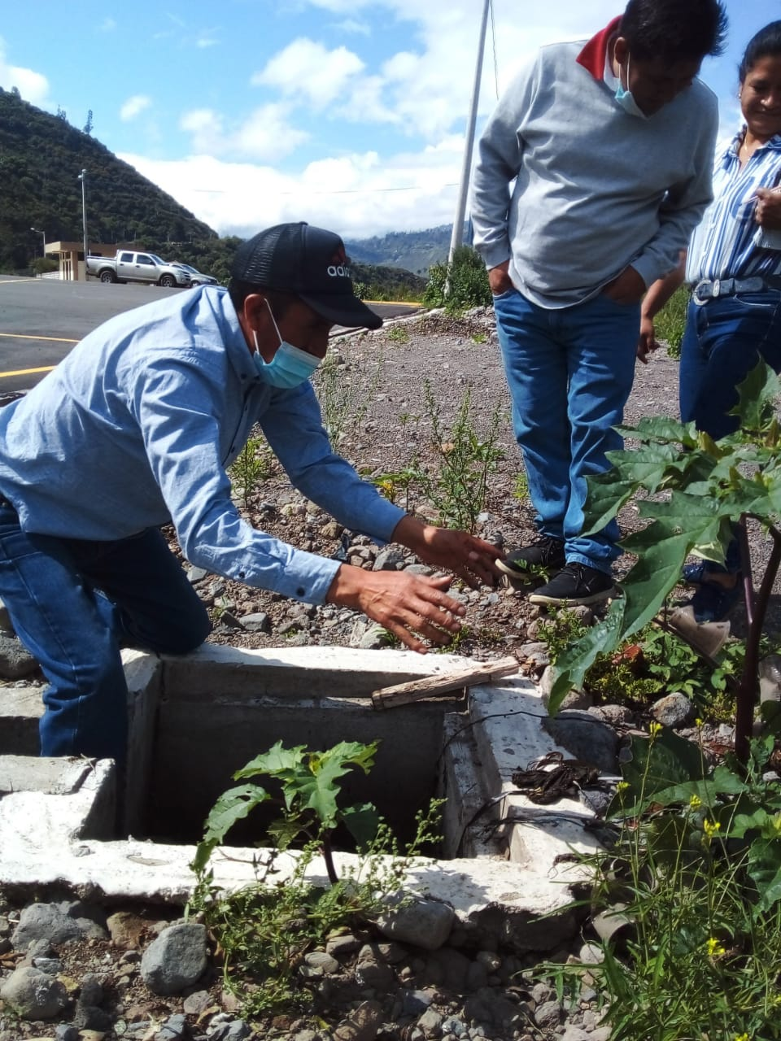
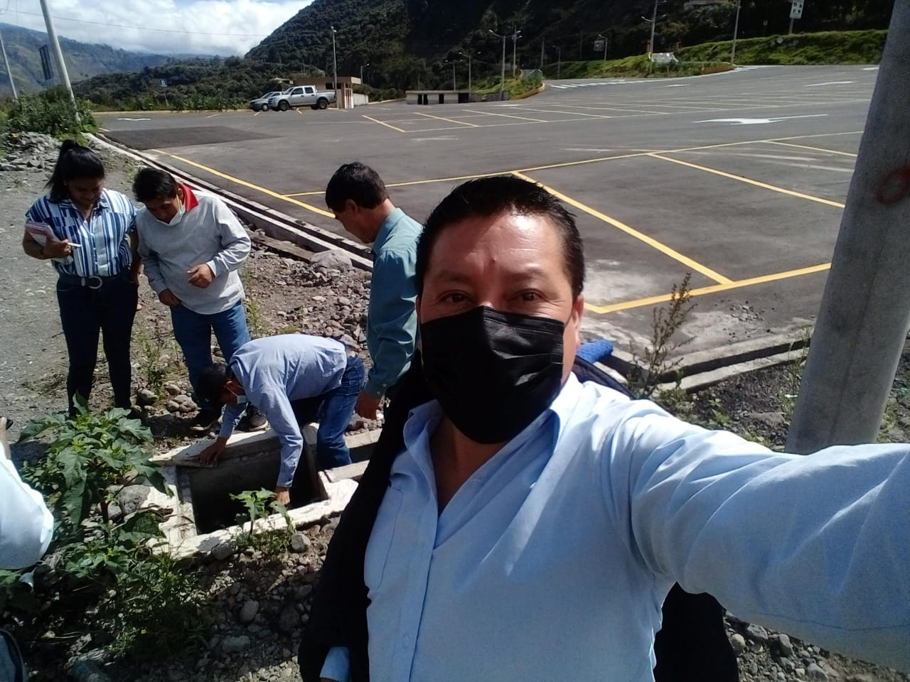

Slide 24
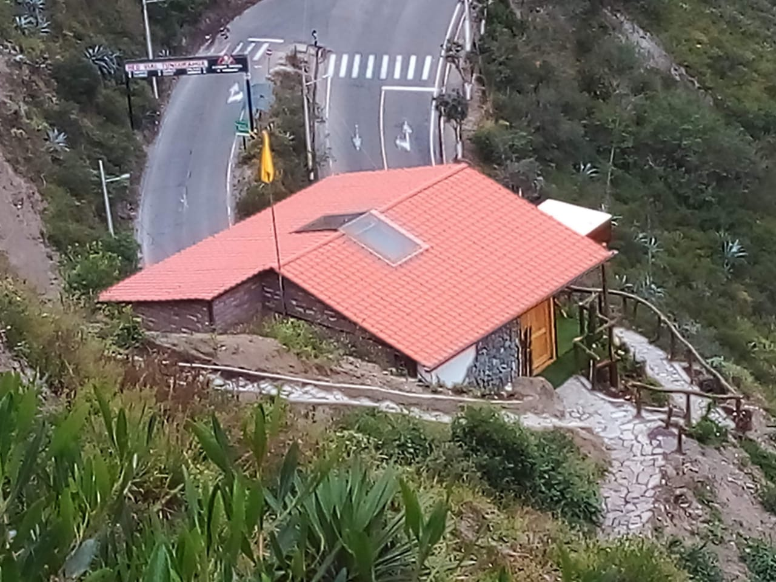
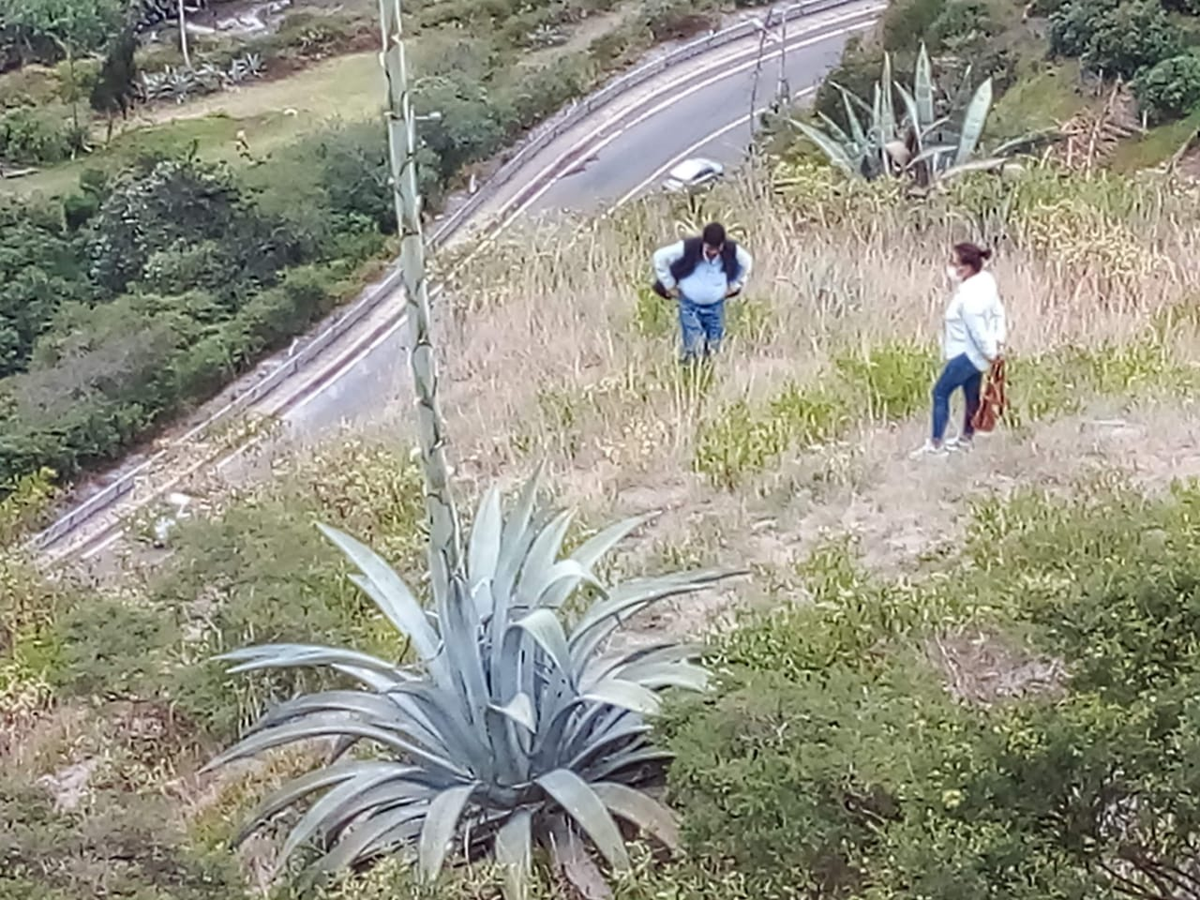

Slide 25
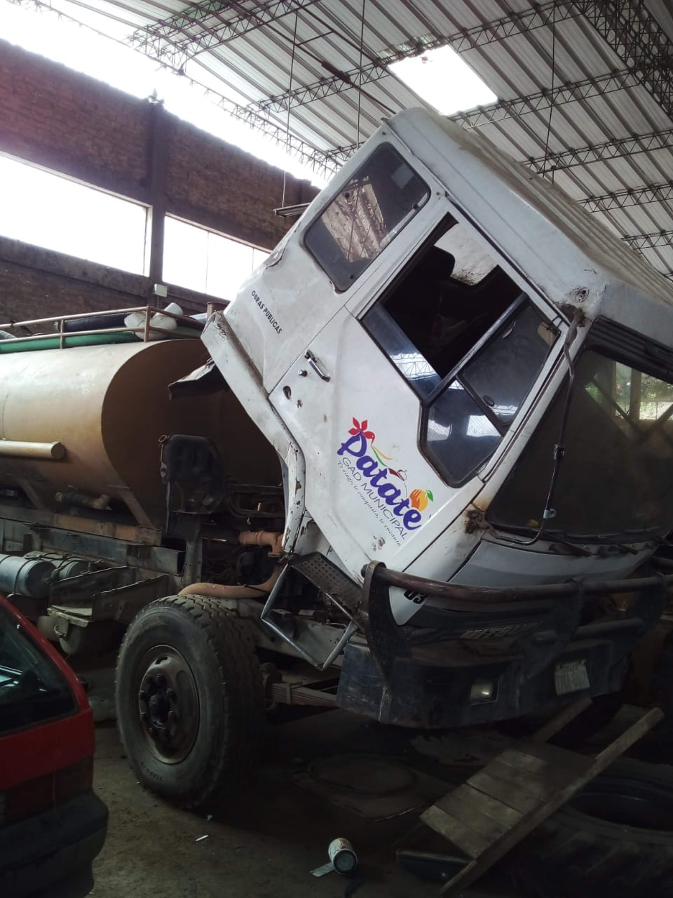
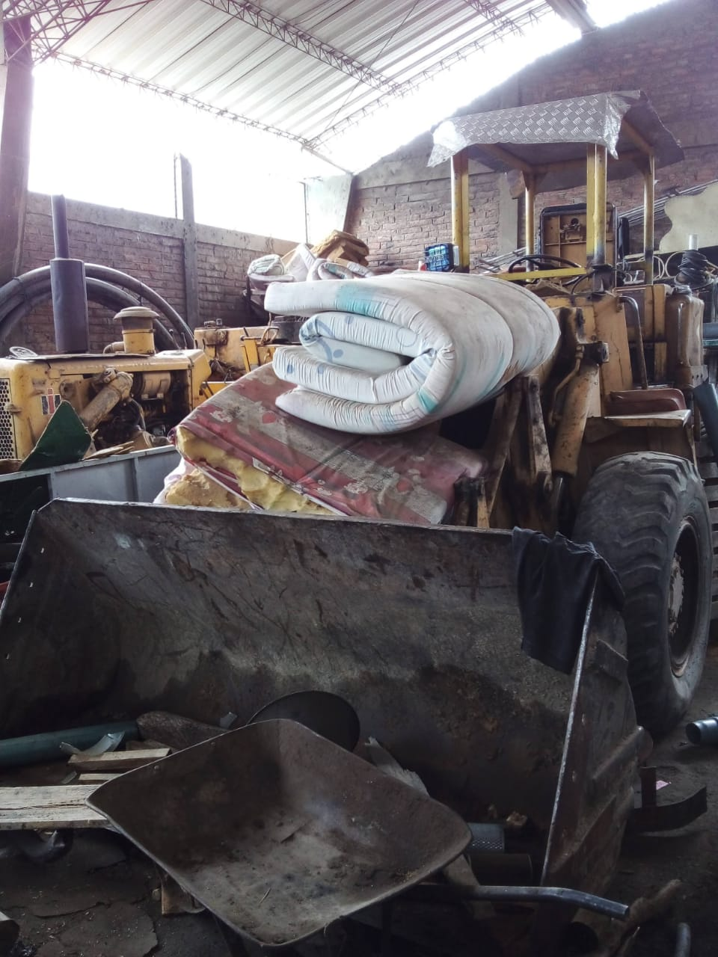

Slide 26
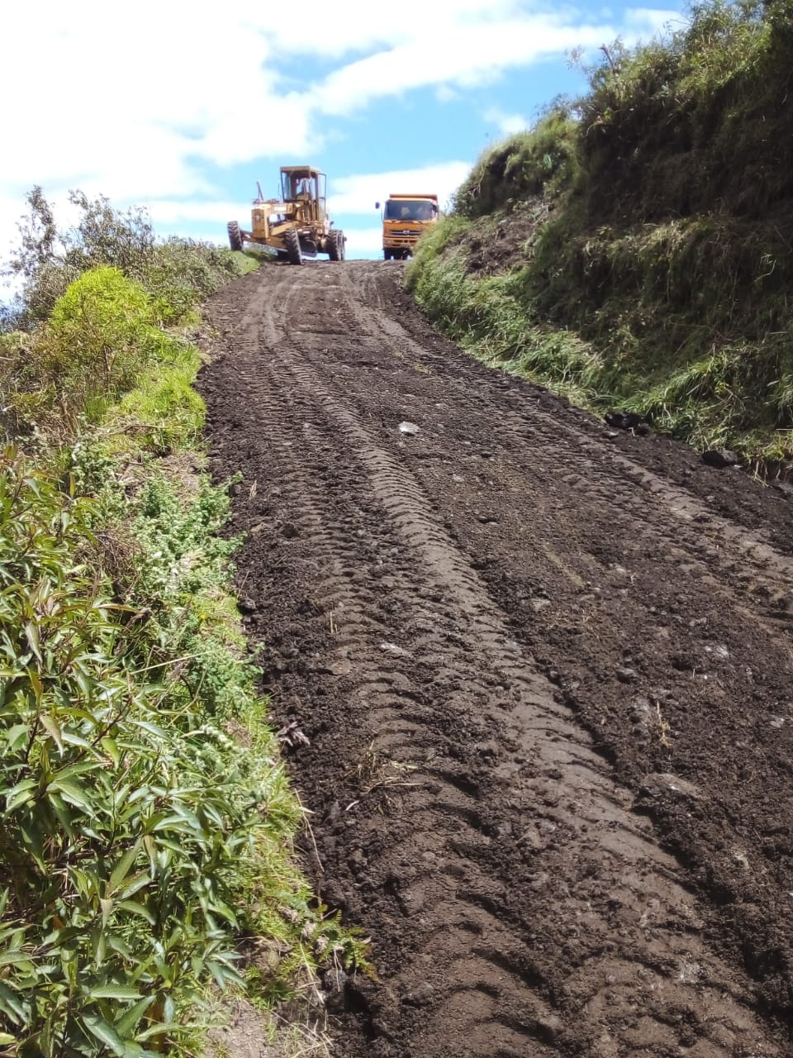
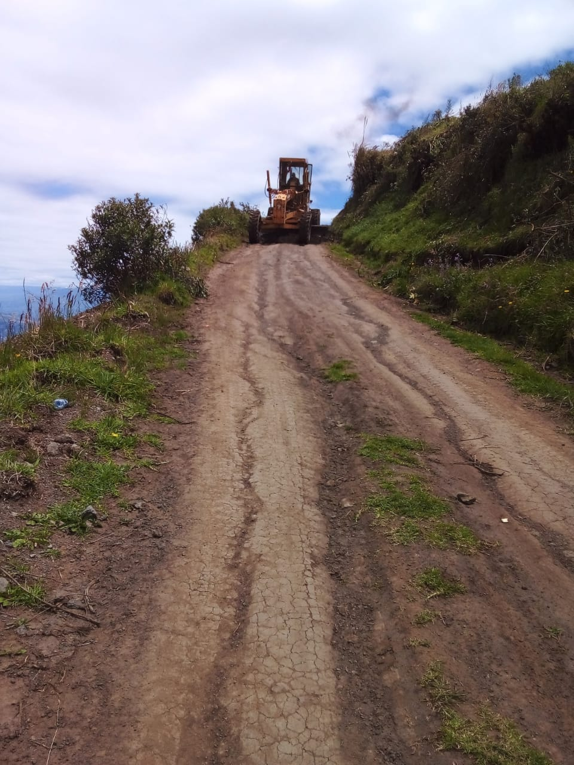

Slide 27
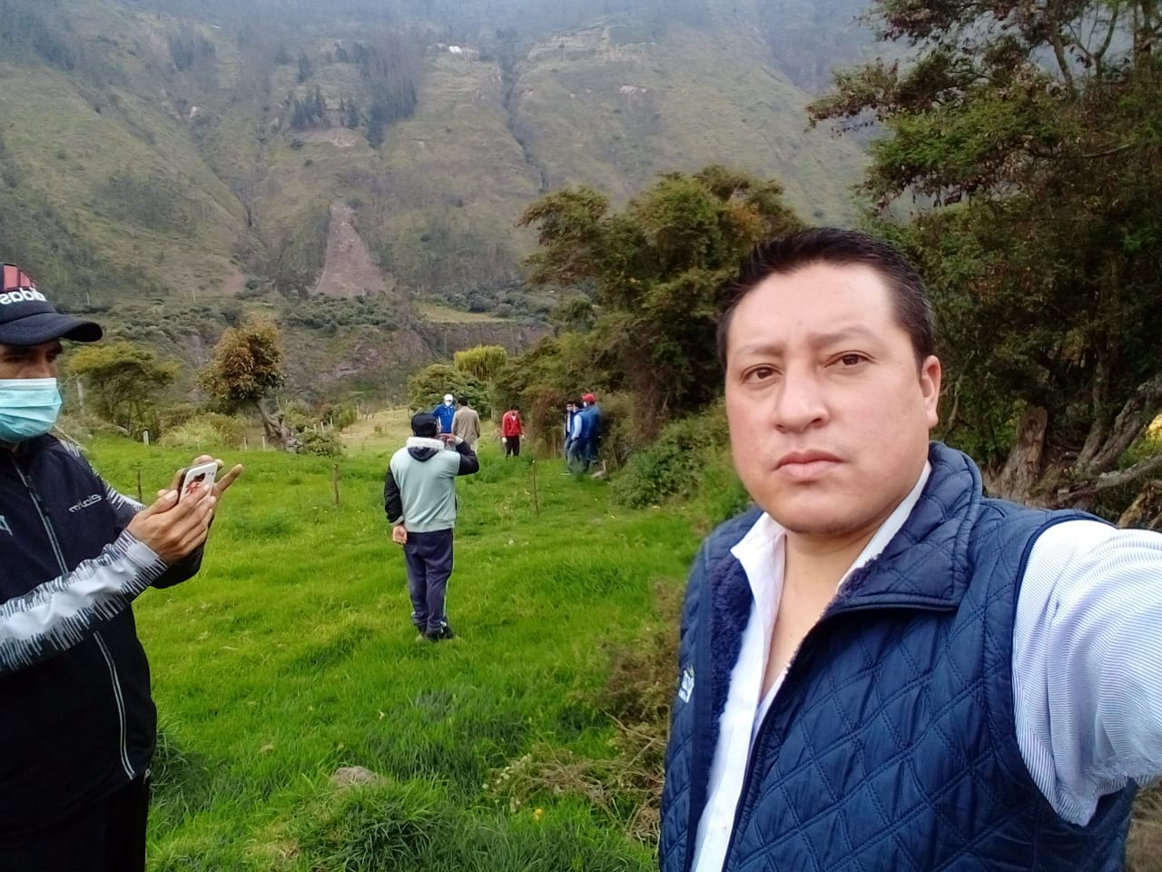
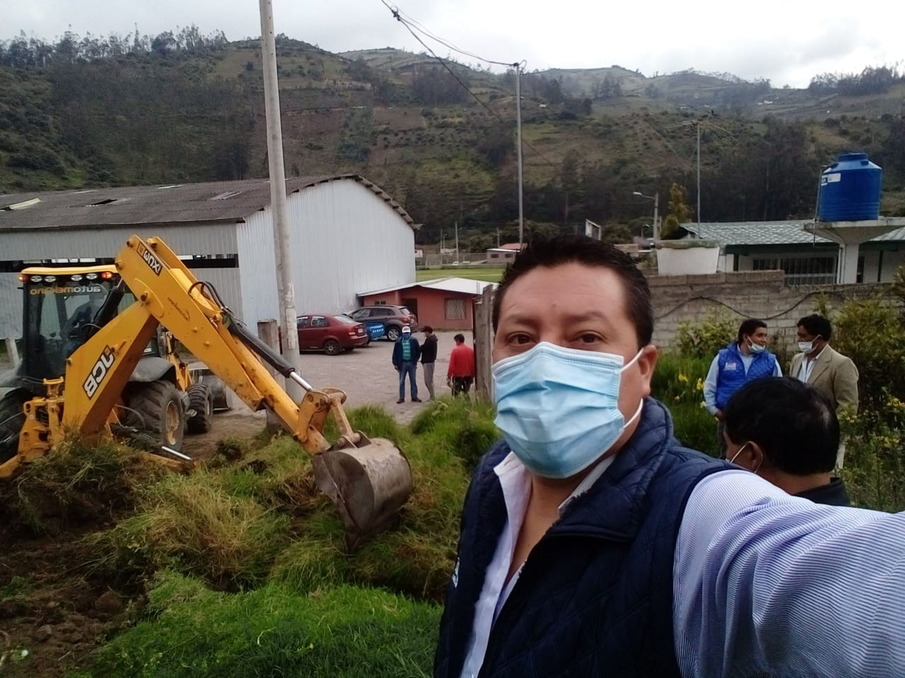

Slide 28
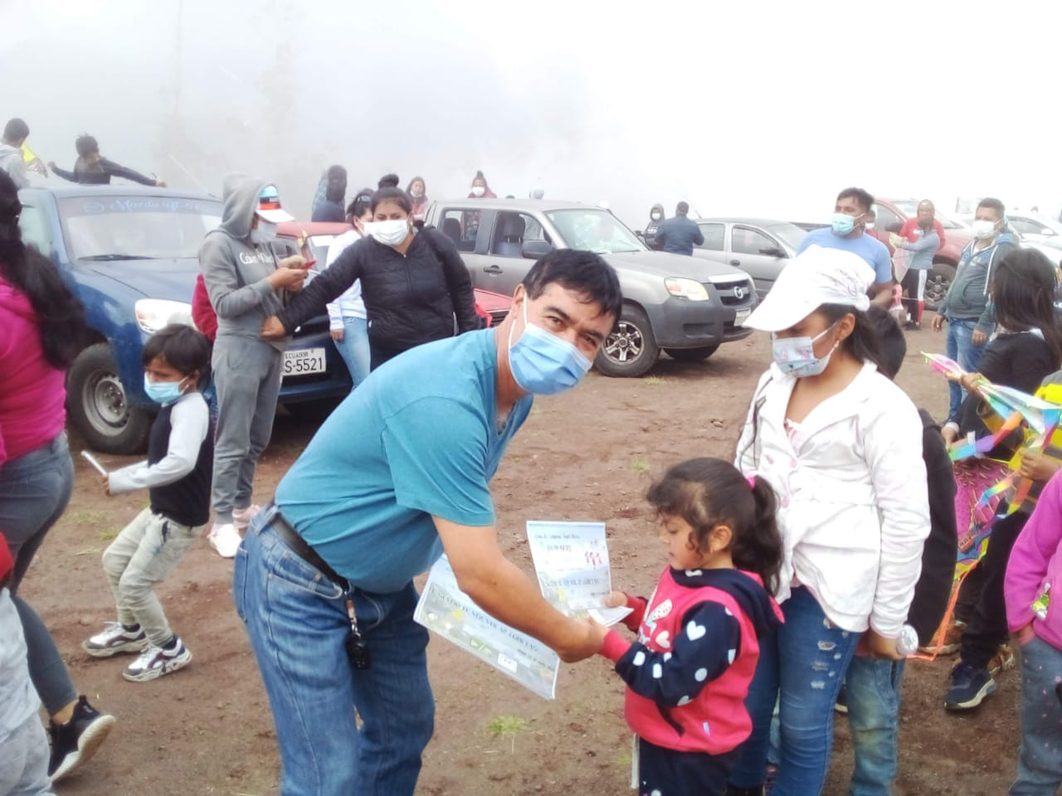
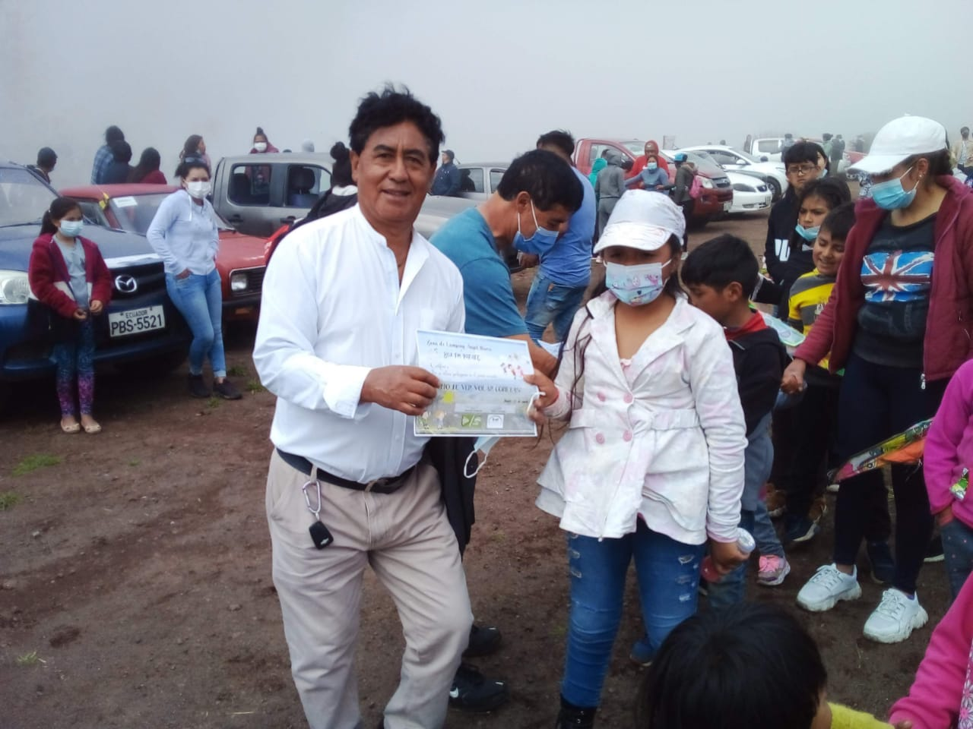

Slide 29
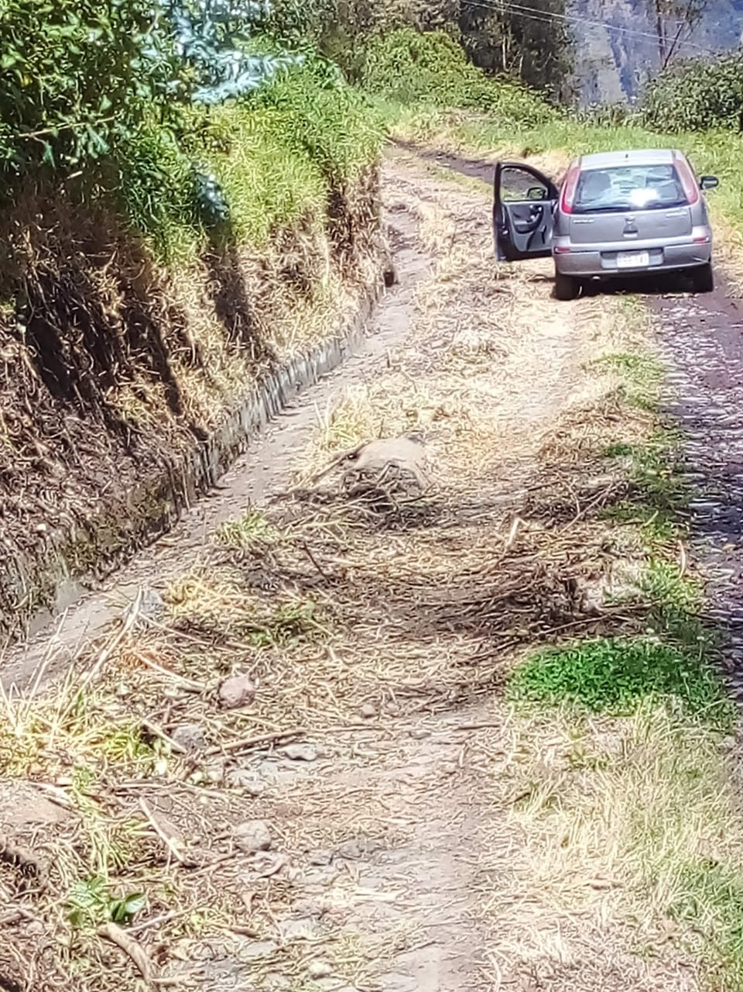
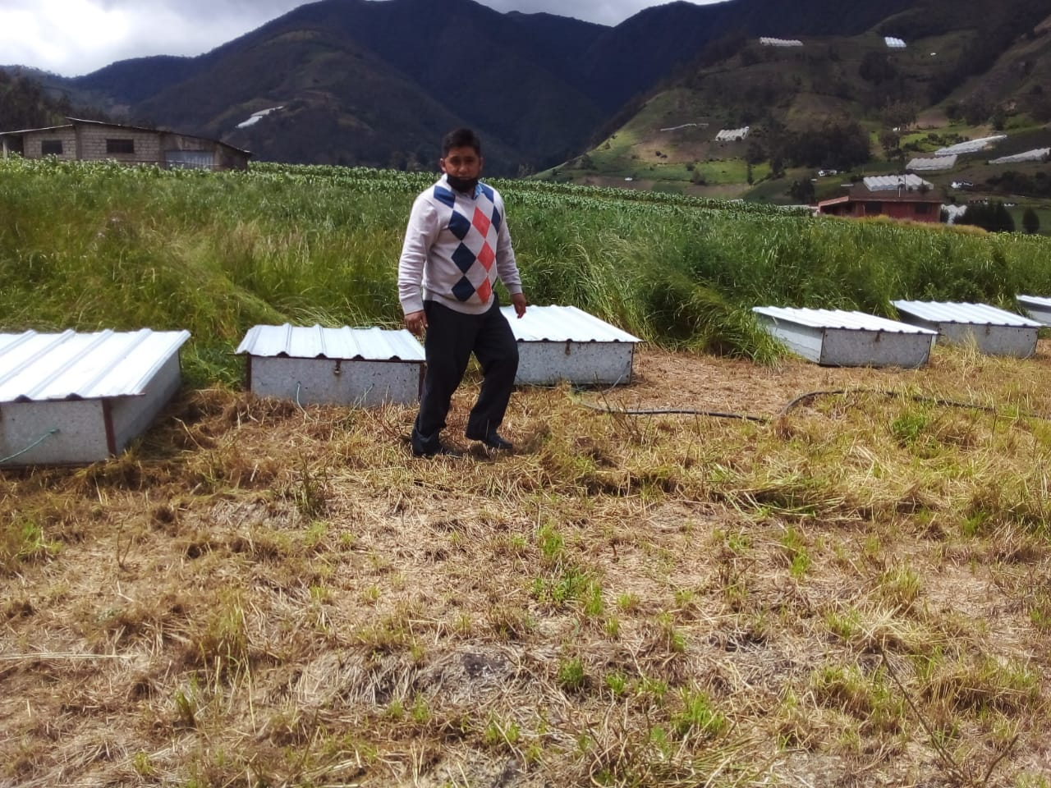

Slide 30
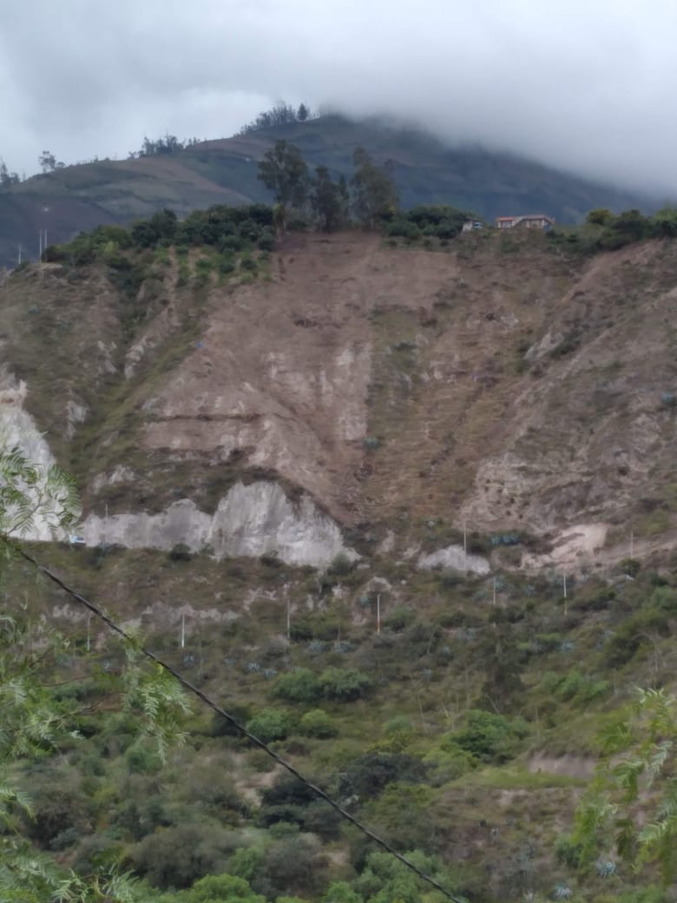
INSPECCIÓN DE TRABAJOS EN PROPIEDADES MUNICIPALES

Slide 31
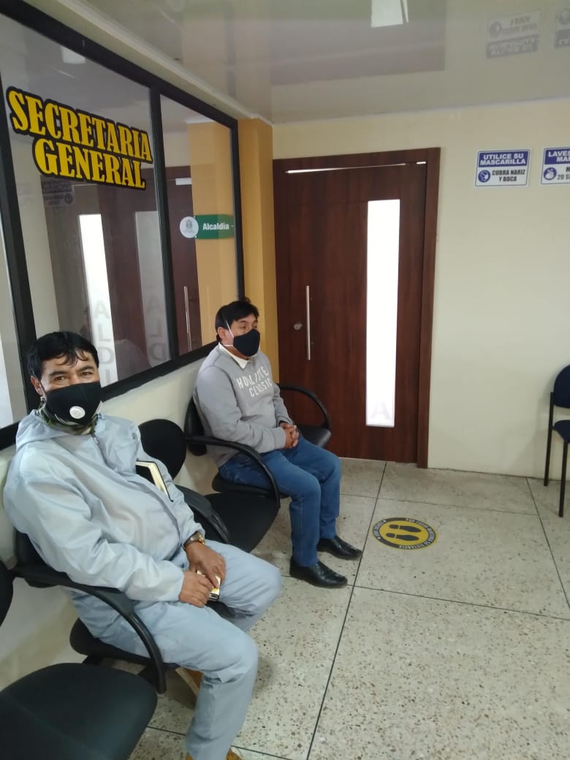
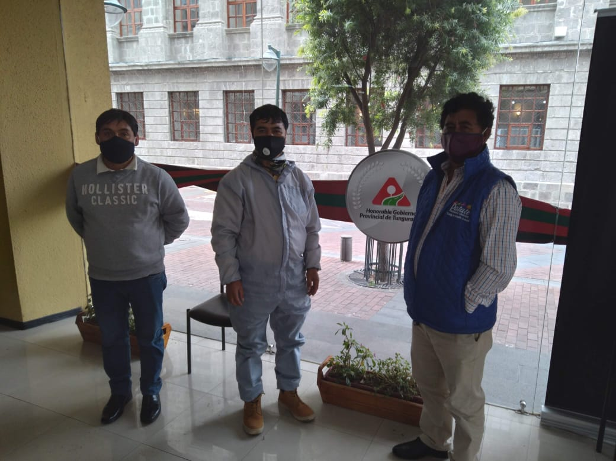
GESTIONES EN DIFERENTES INSTITUCIONES GUBERNAMENTALES EN BENEFICIO DEL CANTÓN PATATE

Slide 32
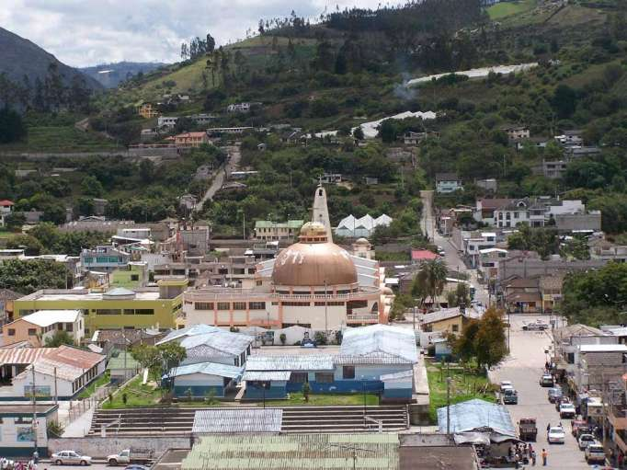
CONVENIOS

Slide 33
AUTORIZACION DE FIRMAS DE CONVENIO PARA ENTRE EL MINISTERIO DE INCLUSION SOCIAL MIES Y EL GOBIERNO AUTONOMO DECENTRALIZADO MUNICIPAL DEL GOBIERNO AUTONOMO DECENTRALIZADO MUNICIPAL DEL CANTÓN PATATE.

Slide 34
AUTORIZACIÓN DE LA FIRMA DE CONVENIO ENTRE EL HONORABLE GOBIERNO PROVICIAL DE TUNGURAHUA GAD MUNICIPAL DE PATATE Y GADMSCP.

Slide 35
CONVENIO PARA IMPULSAR LA IMPLEMENTACION DE LA ESTRATEGIA DE TURISMO EN EL CANTON PATATE EN EL MARCO DE LA ESTRATEGIA DE TURISMO DE TUNGURAHUA DEL PARLAMENTO TRABAJO DEL NUEVO MODELO DE GESTION.

Slide 36
GRACIAS POR SU ATENCIÓN
RENDICIÓN DE CUENTAS 2021

